Slide 1

Robô Omnidirecional para estudar ROS

Slide 2
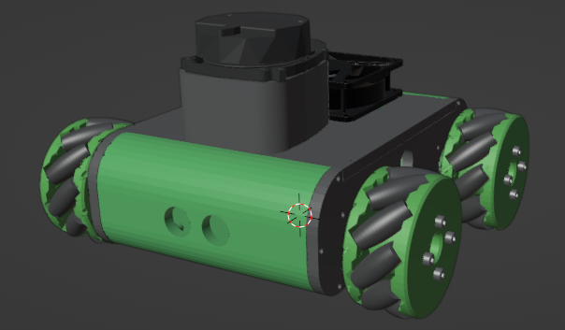

Proposta
Criar modelo virtual usando .urdf.xacro
Exibir modelo virtualizado no rviz
Configurar modelo para funcionar do simulador gazebo
Robô Omnidirecional para estudar ROS
10/03/2023
Notes:
MonkeyBusiness
Design em Movimento
www.monkeybusiness.com.br

Slide 3
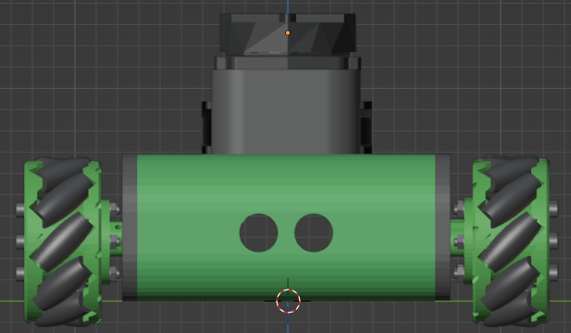
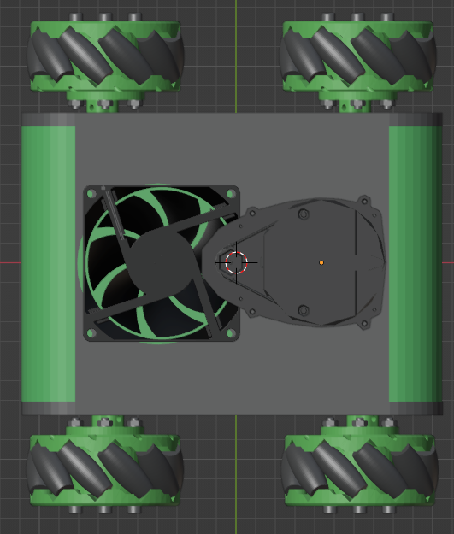
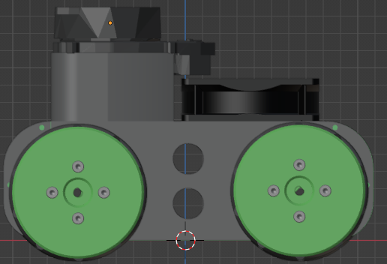
Dimensões
0.125 m
0.210 m
0.045 m
0.025 m
0.1 m
0.035 m
0.155 m
0.115 m
0.015 m
0.06 m
0.04 m
Robô Omnidirecional para estudar ROS
10/03/2023
Notes:
MonkeyBusiness
Design em Movimento
www.monkeybusiness.com.br

Slide 4


Considerações Finais
Próximos vídeos
Parcerias
Robô Omnidirecional para estudar ROS
10/03/2023
Notes:
MonkeyBusiness
Design em Movimento
www.monkeybusiness.com.br

Slide 5
Notes:
MonkeyBusiness
Design em Movimento
www.monkeybusiness.com.br

